Slide 1
Parky a chráněné oblasti

Slide 2
Kategorie chráněných území
Velkoplošné chráněné území:
Národní parky (NP)
Chráněné krajinné oblasti (CHKO)
Maloplošné chráněné území
Národní přírodní rezervace (NPR)
Přírodní rezervace (PR)
Národní přírodní památky (NPP)
Přírodní památky (PP)
Obecně chráněná území
Přírodní park
Významný krajinný prvek
Evropsky významná lokalita
Ptačí oblast
Památný strom

Slide 3
Chráněná krajinná oblast (CHKO)
Je to velkoplošné chráněné území s harmonicky utvářenou krajinou (s přirozeným ekosystémem)
Případně území s dochovanými památkami historického osídlení
Na území ČR je vyhlášeno 26 CHKO
Nejznámější
CHKO Šumava
CHKO Český ráj
CHKO Český kras

Slide 4
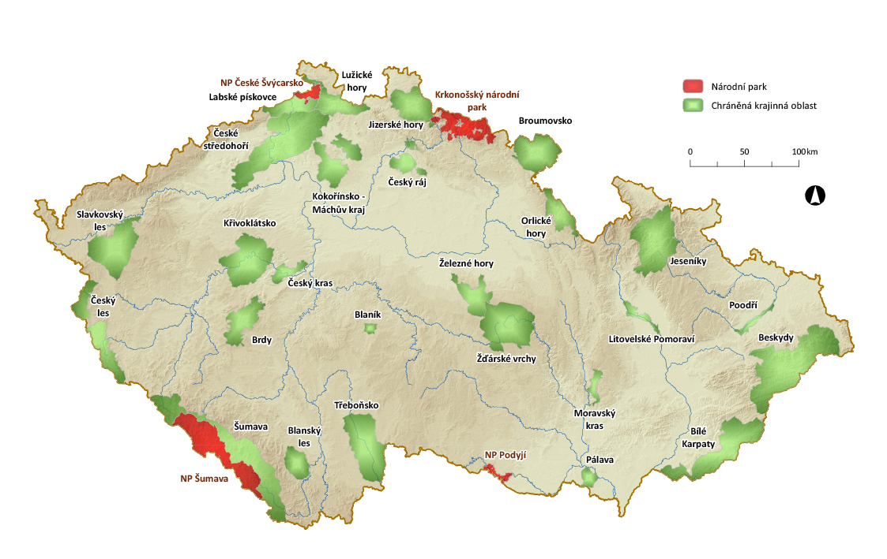

Slide 5
Národní Parky
Jsou to velkoplošné chráněné území
V Česku se nacházejí 4 národní parky
Krkonošský národní park - nejstarší (1963)
Národní park Podyjí
Národní park Šumava - největší 69 030 ha.
Národní park České Švýcarsko

Slide 7
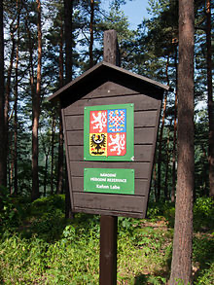
Národní přírodní rezervace
Nejvýznačnější kategorií ochrany maloplošných územi
NPR je zřizováno vyhláškou Ministerstva Životního prostředí ČR
Základní ochranné podmínky stanovené zákonem o ochraně přírody a krajiny patří zákaz libovolných zásahů do prostředí, zejména:
těžba surovin
výstavba nových staveb
vstup a vjezd mimo vyznačené cesty
provozování horolezectví
jízda na kole mimo cyklostezky
sběr a odchyt rostlin a živočichů
táboření a rozdělávání ohně

Slide 8
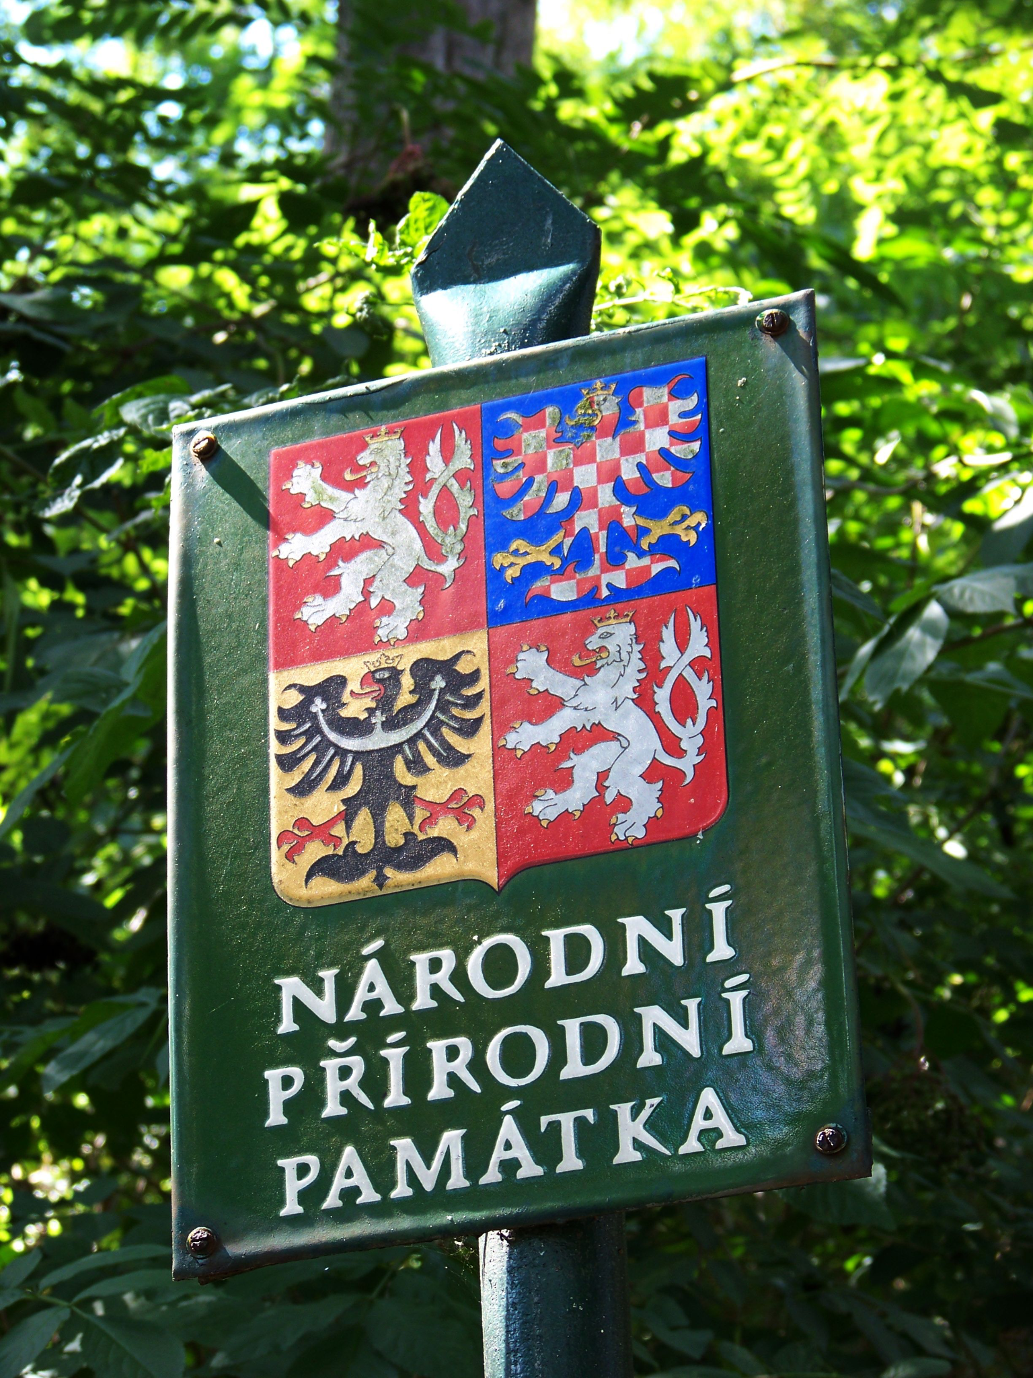
Národní přírodní památka
je území menší rozlohy zřízené k ochraně určitých přírodních objektů národní hodnoty
je vyhlášena Ministerstvem Životního prostředí ČR
Patří mezi ně:
geologické útvary
naleziště vzácných nerostů
naleziště ohrožených druhů fauny a flóry
útvary zformované lidskými aktivitami - historické parkové úpravy krajiny

Slide 9
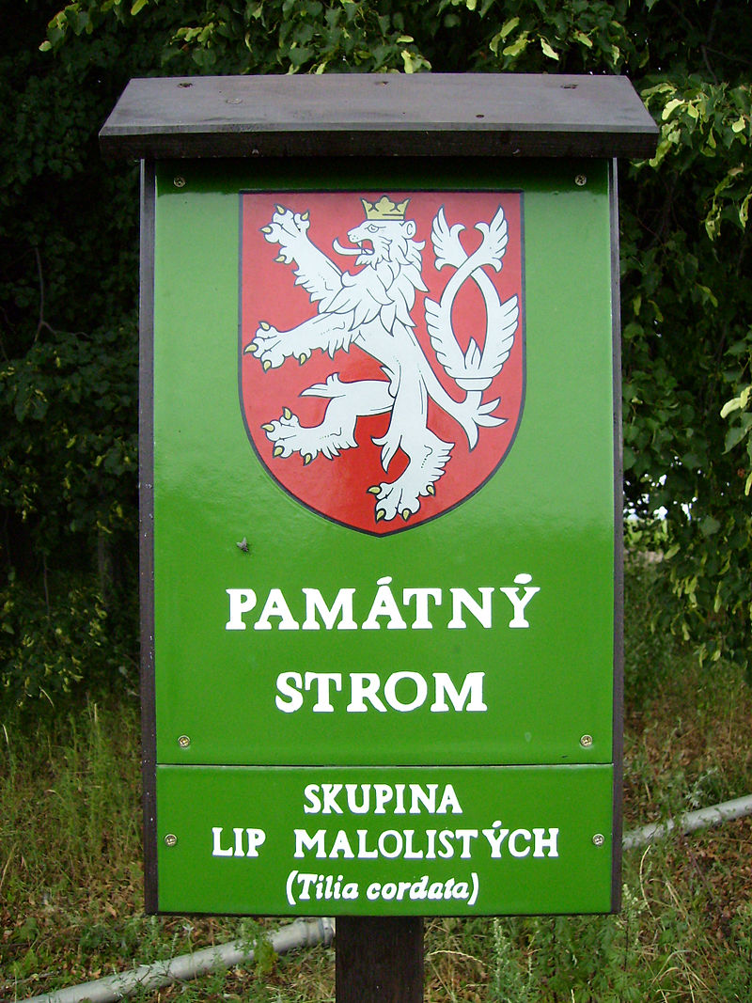
Památný strom
jsou to mimořádně významné stromy, jejich skupiny a stromořadí
Označený s malým státním znakem ČR
Památné stromy mohou být vyhlášeny z následujících důvodů (nebo jejich kombinací):
stromy mimořádného vzrůstu,
stromy mimořádného stáří,
stromy mající zvláštní habitus (celkový vzhled),
stromy, které jsou krajinnými dominantami nebo jinak výrazně přispívají ke krajinnému rázu,
stromy upomínající na určitou historickou událost nebo pověst,
stromy doprovázející nějakou kulturní památku (kaple, kostel, boží muka, studánku).

